Slide 1
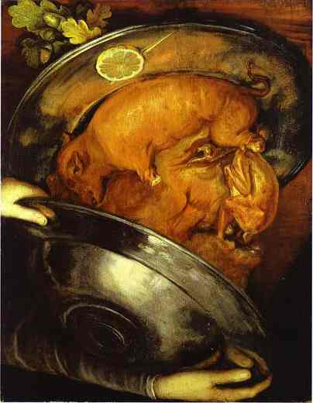
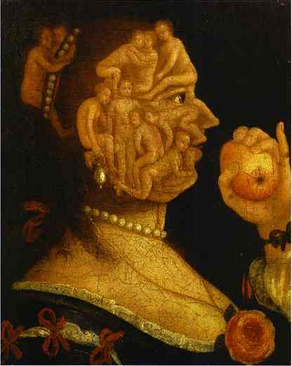
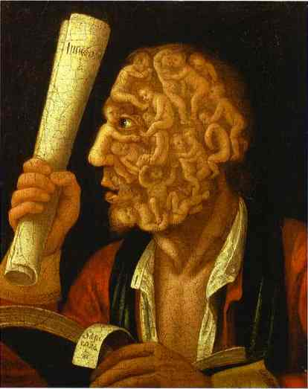
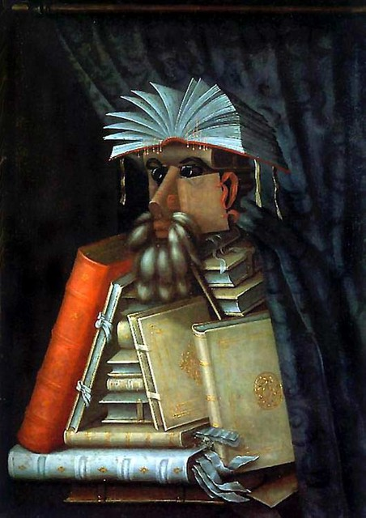
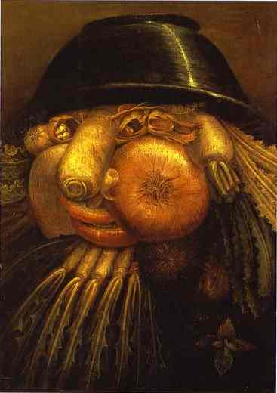
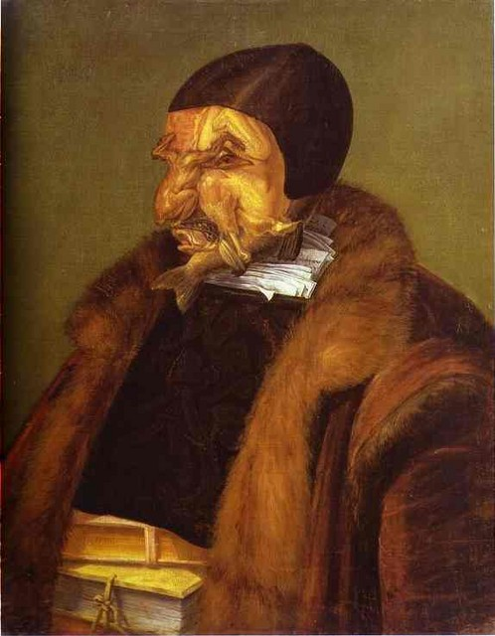
Удивительный Арчимбольдо

Slide 2
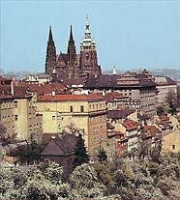
Джузеппе Арчимбольдо ( 1527 – 1593 г.)

Slide 3
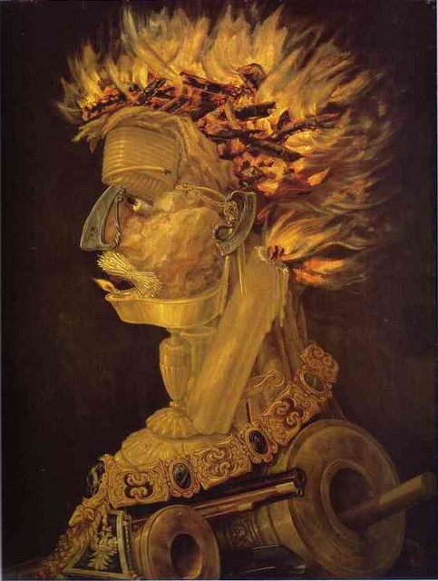
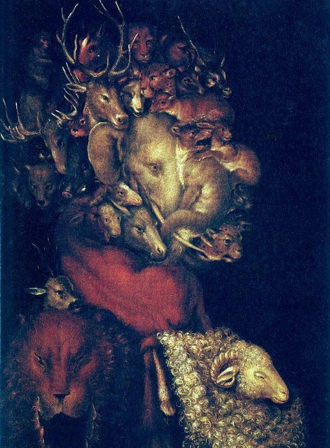
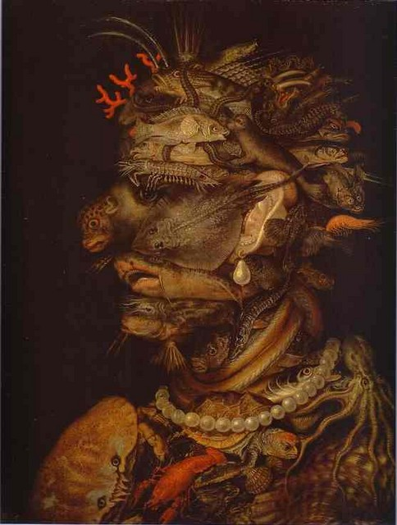
Цикл картин «Стихии»

Slide 4
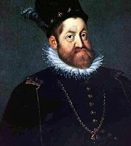
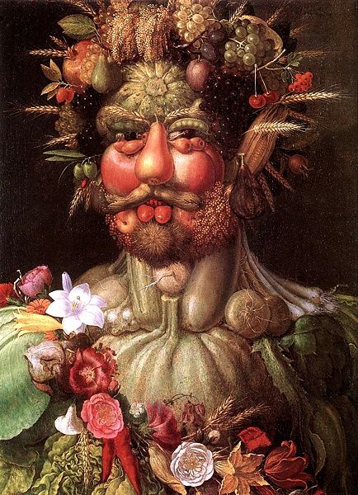
Император Рудольф II. 1594 год.
Портрет Рудольфа II около 1591г.
Замок Скоклостер, Швеция.

Slide 5
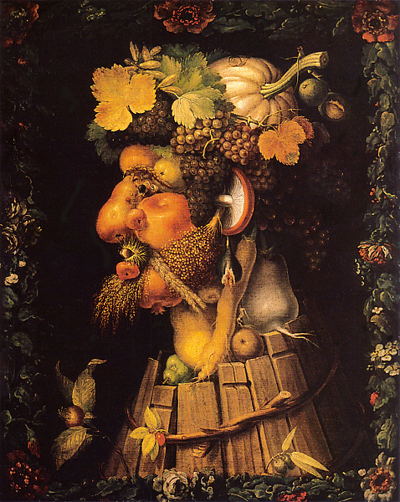
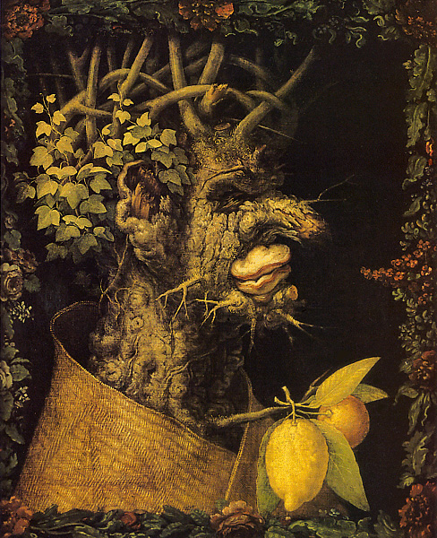
«Времена года»
«ОСЕНЬ».
Лувр, Париж (1573г.).
«Зима».
Лувр, Париж (1573г.).

Slide 6
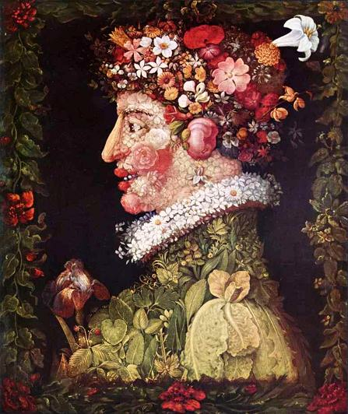
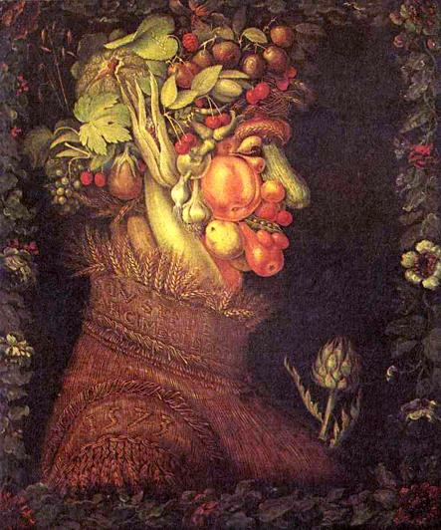
«Весна».
Пинакотека, Мюнхен(1563г.).
«Лето».
Лувр, Париж (1563г.).

Slide 7
Спасибо за внимание

